Slide 1
Урок узагальнення з теми: «Множення і ділення натуральних чисел» математика 5 клас
11.10.2021

Slide 2

Властивості множення
$a∙b=b∙a$
$\left(a∙b\right)∙c=\left(b∙c\right)∙a=\left(a∙c\right)∙b$
$\left(a+b\right)∙c=a∙c+b∙c$
$\left(a−b\right)∙c=a∙c−b∙c$

Slide 3
Виконати дії
12 ⋅ 3a
8x ⋅ 7
4 ⋅ b ⋅ 5
6a ⋅ 7b
4 ⋅ 123 ⋅ 25
8 ⋅ 41 ⋅ 125
2 ⋅ 35 ⋅ 5
4 ⋅12 ⋅ 5
250 ⋅ 21 ⋅ 4
2a + 7a
3x +5x – 2x
12b – 5b +6
7a +5a +12 – 3a
2 (x + 5)
4 (a – 5b)
5 (2x + 5y – 4)
6 (a + 3b – 2m – 6)

Slide 4
25 ⋅ 10 =
3600 : 100 =
180 ⋅ 100 =
240 ⋅ 1000 =
5000 : 100 =
2500 : 100 =
360 ⋅ 1000 =
25000 : 10 =
31 ⋅ 1000 =

Slide 5

Фізкультхвилинка

Slide 6
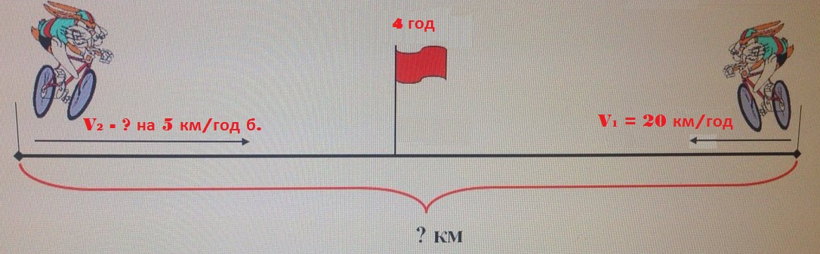
За даною схемою складіть і розв’яжіть задачу

Slide 7
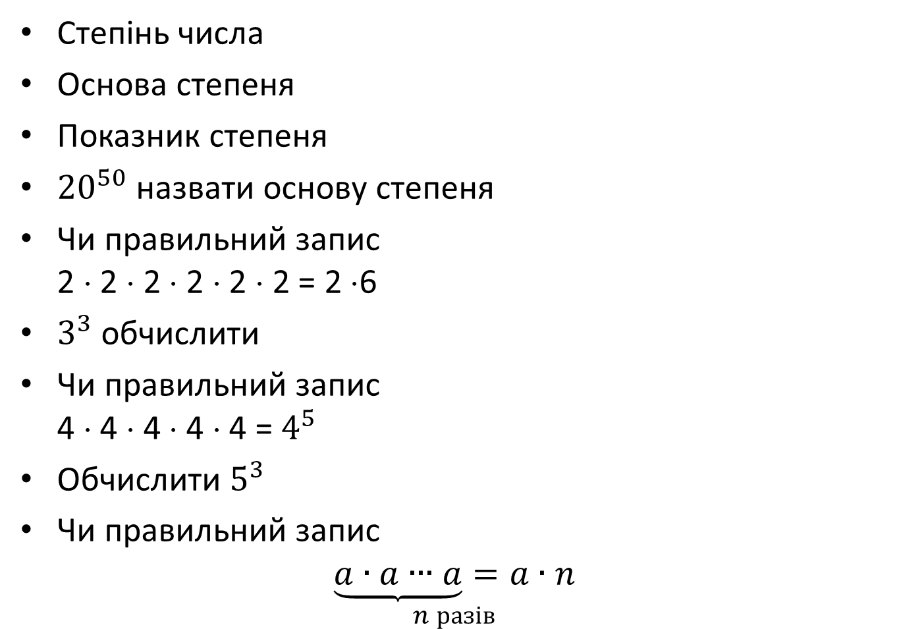
Степінь числа
Основа степеня
Показник степеня
${20}^{50}$ назвати основу степеня
Чи правильний запис
2 ⋅ 2 ⋅ 2 ⋅ 2 ⋅ 2 ⋅ 2 = 2 ⋅6
$3^{3}$ обчислити
Чи правильний запис
4 ⋅ 4 ⋅ 4 ⋅ 4 ⋅ 4 = $4^{5}$
Обчислити $5^{3}$
Чи правильний запис
$\underset{n разів}{\underbrace{a∙a∙∙∙a}=a∙n}$

Slide 8
Самостійна робота розпочинайте 0 10 год. 20 хв.
Виконайте один варіант самостійної роботи, що на сторінці 13 контрольного зошита
Хто не має цього зошита, виконує номери на вибір із параграфів 5-8.
Роботу вислати в кінці уроку !

Slide 9
Домашнє завдання:
Домашня самостійна робота на сторінці
53-54 вашого підручника
Всі дії писати в зошиті, де потрібно-
виконувати множення чи ділення у стовпчик !
Домашнє завдання вислати у вівторок ввечері

